Slide 1
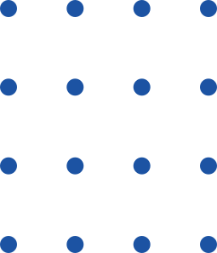

ỨNG DỤNG TRÒ CHUYỆN THEO MÔ HÌNH PHÂN TÁN
PEER - TO - PEER (P2P)

Slide 2


THÀNH VIÊN NHÓM
Nguyễn Đăng Khoa
Hoàng Tiến Quyết
Lê Đình Hiếu

Slide 3

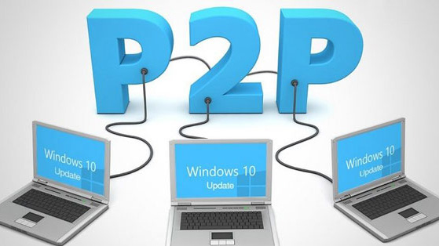
01.
GIỚI THIỆU ĐỀ TÀI
“Ứng dụng trò chuyện trực tiếp giữa 2 thiết bị (peer) sử dụng mô hình P2P”

Slide 4
Điểm
nổi bật
Định hướng
phát triển
Mục tiêu
Thiết kế một hệ thống đơn giản, sử dụng kết nối TCP để trao đổi tin nhắn giữa các peer.
Cung cấp giao diện Web để người dùng dễ tương tác
Không cần máy chủ trung gian
Giao diện Web giúp thuận tiện thao tác
Có thể mở rộng để nhiều peer cùng trò chuyện trong mạng ngang hàng.

Slide 5
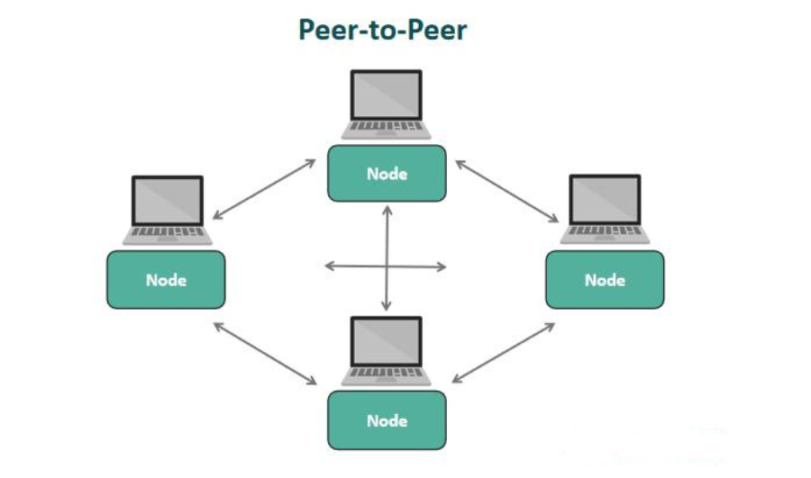

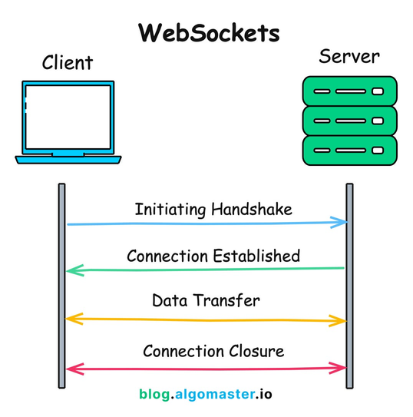
02.
LÝ THUYẾT &
CÔNG NGHỆ SỬ DỤNG

Slide 6
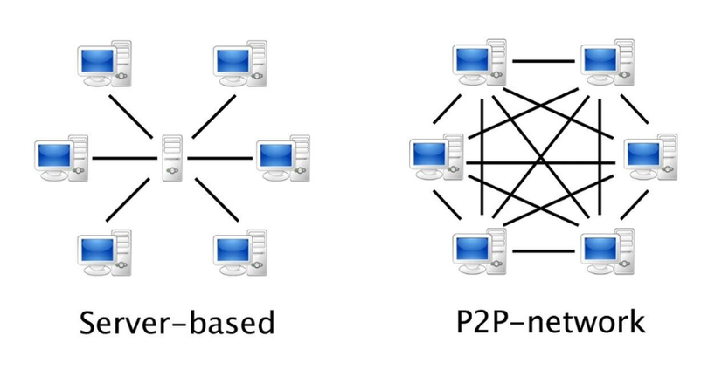
MÔ HÌNH P2P
(PEER-TO-PEER)
Là một kiến trúc mạng trong đó mỗi nút (node) trong hệ thống đóng vai trò vừa là máy khách (client) vừa là máy chủ (server)
Ưu điểm: Cho phép các peer giao tiếp trực tiếp, giảm thiểu độ trễ, tránh tình trạng quá tải tại máy chủ, và tăng tính phân tán cho hệ thống.
Hạn chế: Trong bảo mật, quản lý, khả năng mở rộng, chất lượng dịch vụ không đồng đều và dễ bị lợi dụng để chia sẻ nội dung vi phạm.

Slide 7
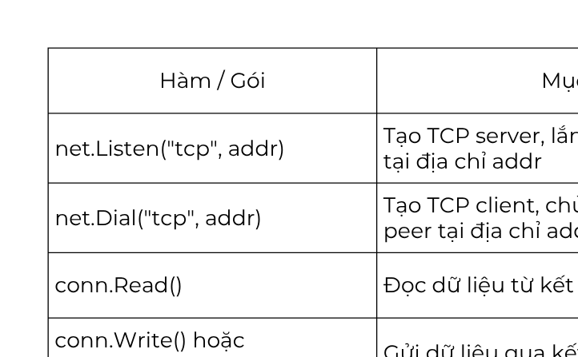
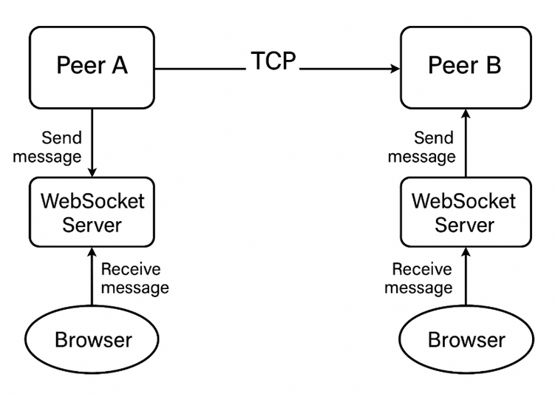
GIAO TIẾP TCP TRONG GO
Golang (Go) là một ngôn ngữ lập trình mạnh mẽ được thiết kế bởi Google, nổi bật với khả năng xử lý đồng thời (concurrency) và lập trình mạng hiệu quả

Slide 8
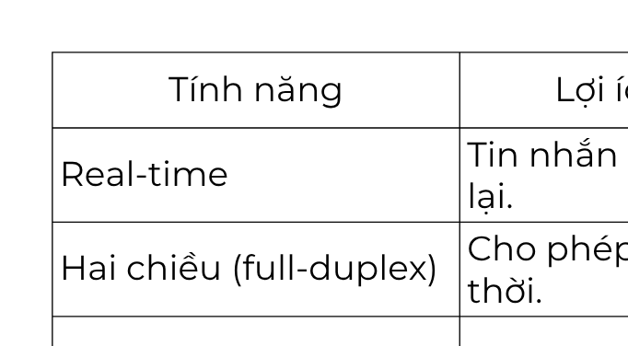
WEBSOCKET VÀ
GIAO DIỆN WEB
WebSocket là một giao thức truyền thông hai chiều (full-duplex) chạy trên một kết nối TCP duy nhất, cho phép client và server duy trì kết nối liên tục để trao đổi dữ liệu theo thời gian thực (real-time)

Slide 9
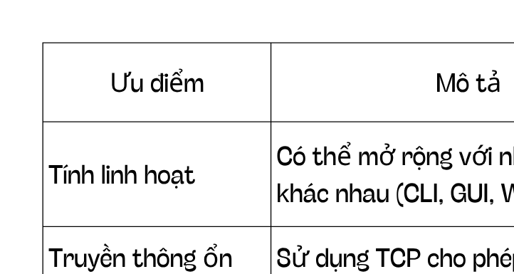
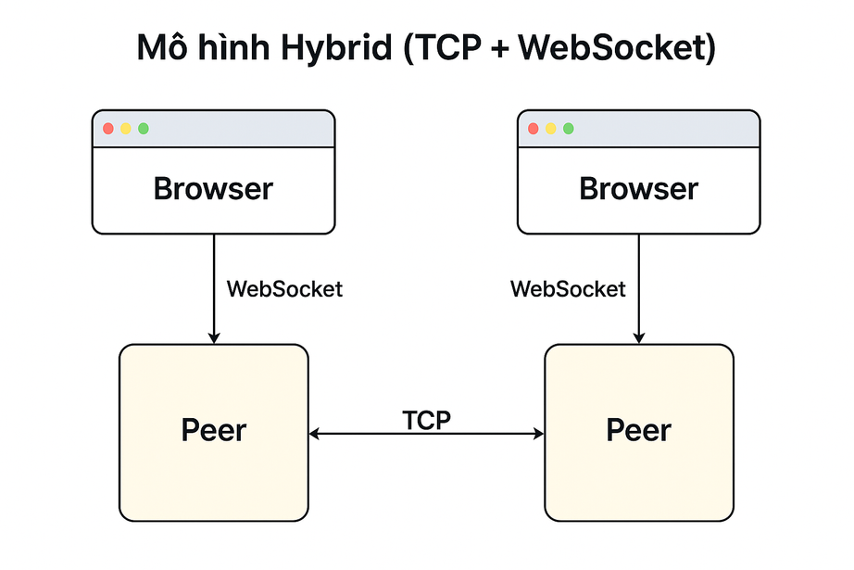
MÔ HÌNH HYBRID
(TCP + WEBSOCKET)
Tối ưu hóa giao tiếp giữa các peer
Hỗ trợ giao diện web
Tạo mô hình dễ kiểm thử và triển khai

Slide 10

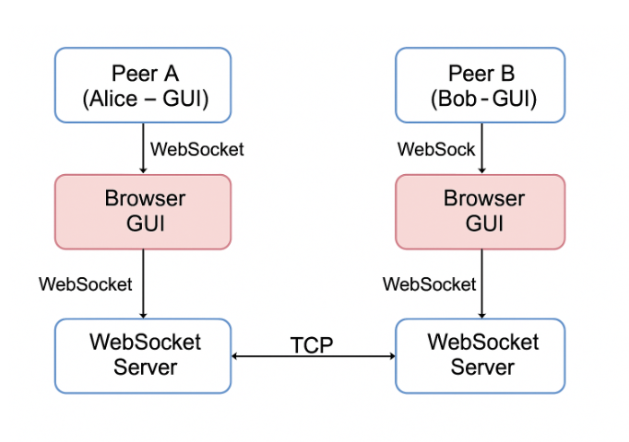
THIẾT KẾ HỆ THỐNG
Kiến trúc tổng thể
Mỗi peer có thể vừa gửi vừa nhận dữ liệu từ nhiều peer khác.
Mỗi trình duyệt kết nối qua WebSocket đến chính peer local tương ứng.
Tất cả tin nhắn được chuyển tiếp qua các peer TCP, sau đó hiển thị trong giao diện web bằng WebSocket.

Slide 11
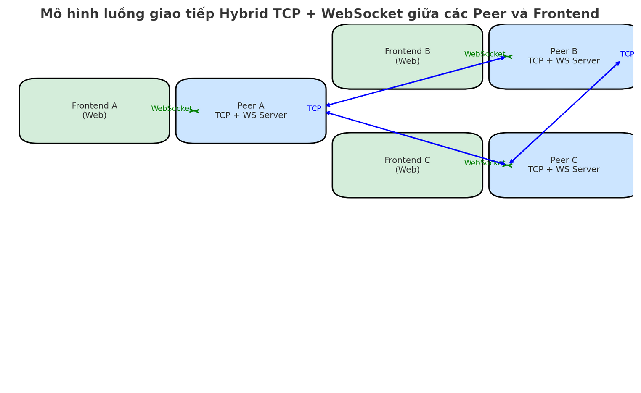
THIẾT KẾ HỆ THỐNG
Luồng giao tiếp
Mỗi peer có thể vừa gửi vừa nhận dữ liệu từ nhiều peer khác.
Mỗi trình duyệt kết nối qua WebSocket đến chính peer local tương ứng.
Tất cả tin nhắn được chuyển tiếp qua các peer TCP, sau đó hiển thị trong giao diện web bằng WebSocket.

Slide 12
THIẾT KẾ HỆ THỐNG
Thiết kế WebSocket và giao diện người dùng
Message struct: định dạng dữ liệu trao đổi
Các hàm chính:
main( )
handlePeerConnection( )
listenTCP( )
handleWS(), handleBroadcast( )
serveFrontend( )

Slide 13
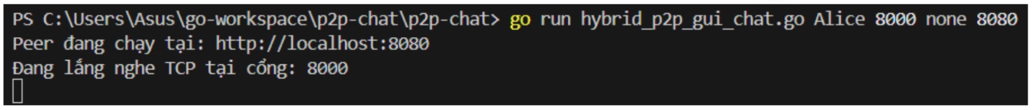
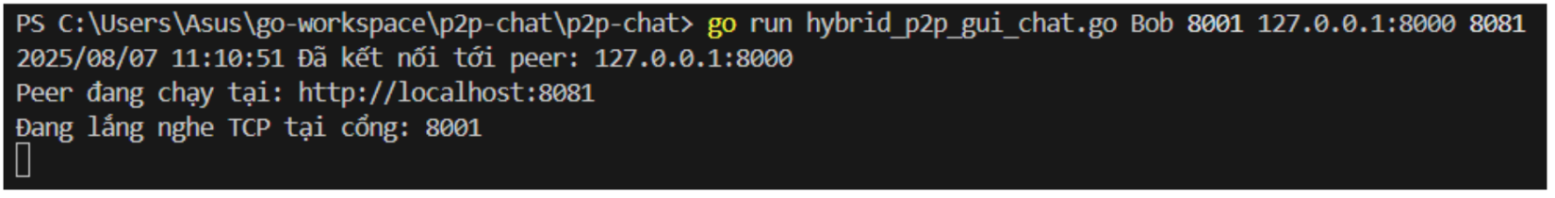
KẾT QUẢ THỰC NGHIỆM
TRƯỜNG HỢP 2 PEER
Terminal 1 (Peer 1 - Alice): go run hybrid_p2p_gui_chat.go Alice 8000 none 8080
Terminal 2 (Peer 2 - Bob): go run hybrid_p2p_gui_chat.go Bob 8001 127.0.0.1:8000 8081

Slide 14
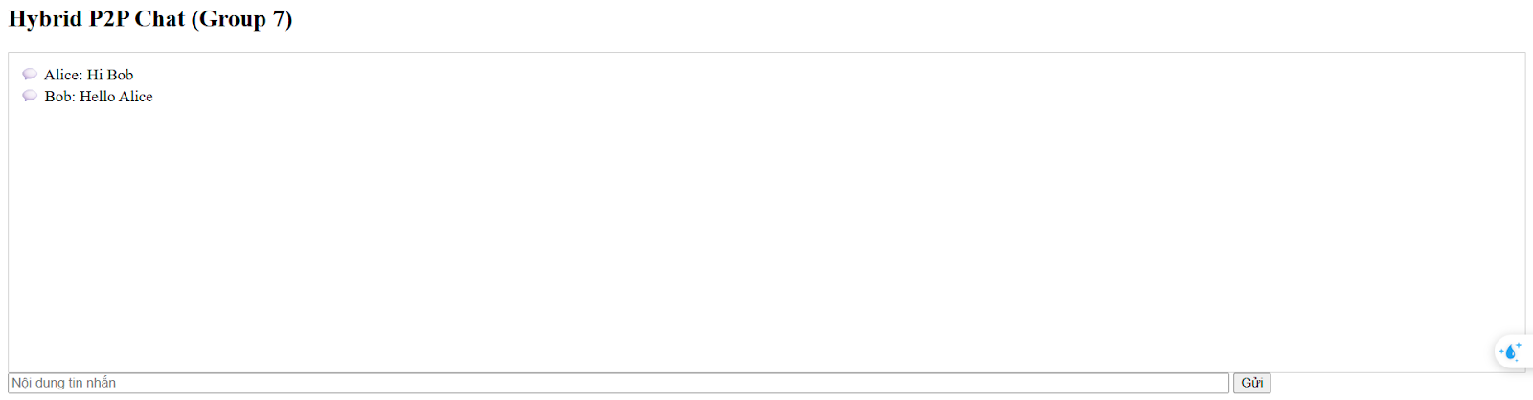
KẾT QUẢ THỰC NGHIỆM

Slide 15
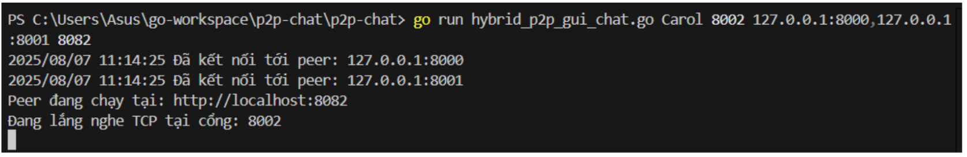
KẾT QUẢ THỰC NGHIỆM
TRƯỜNG HỢP MỞ RỘNG 3 PEER
Terminal 3 (Peer 3 - Carol): go run hybrid_p2p_gui_chat.go Carol 8002

Slide 16
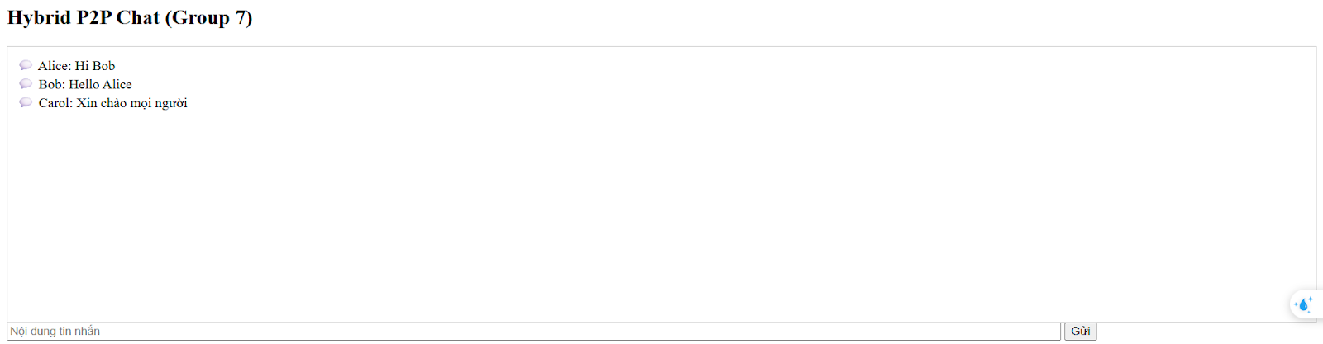
KẾT QUẢ THỰC NGHIỆM

Slide 17
Thank You

